Slide 1
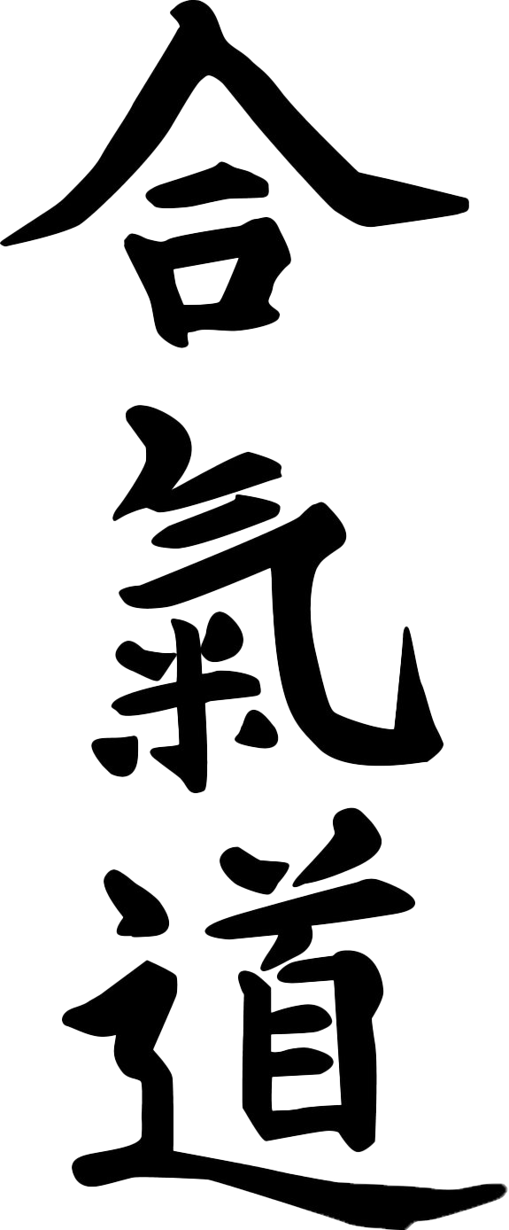
APPROCHE
DE LA GESTION DES CONFLITS
AU REGARD
DES PRINCIPES D’UN ART MARTIAL: L’ AIKIDO
Notes:
RAPPEL:
AIKIDO, art martial japonais sans compétition

Slide 2
MON OBJECTIF :
VOUS DONNER QUELQUES PISTES
DE REFLEXIONS/DE TRAVAIL
AVEC QUELQUES OUTILS
ISSUS DE NOTRE PRATIQUE DE L’AIKIDO

Slide 3
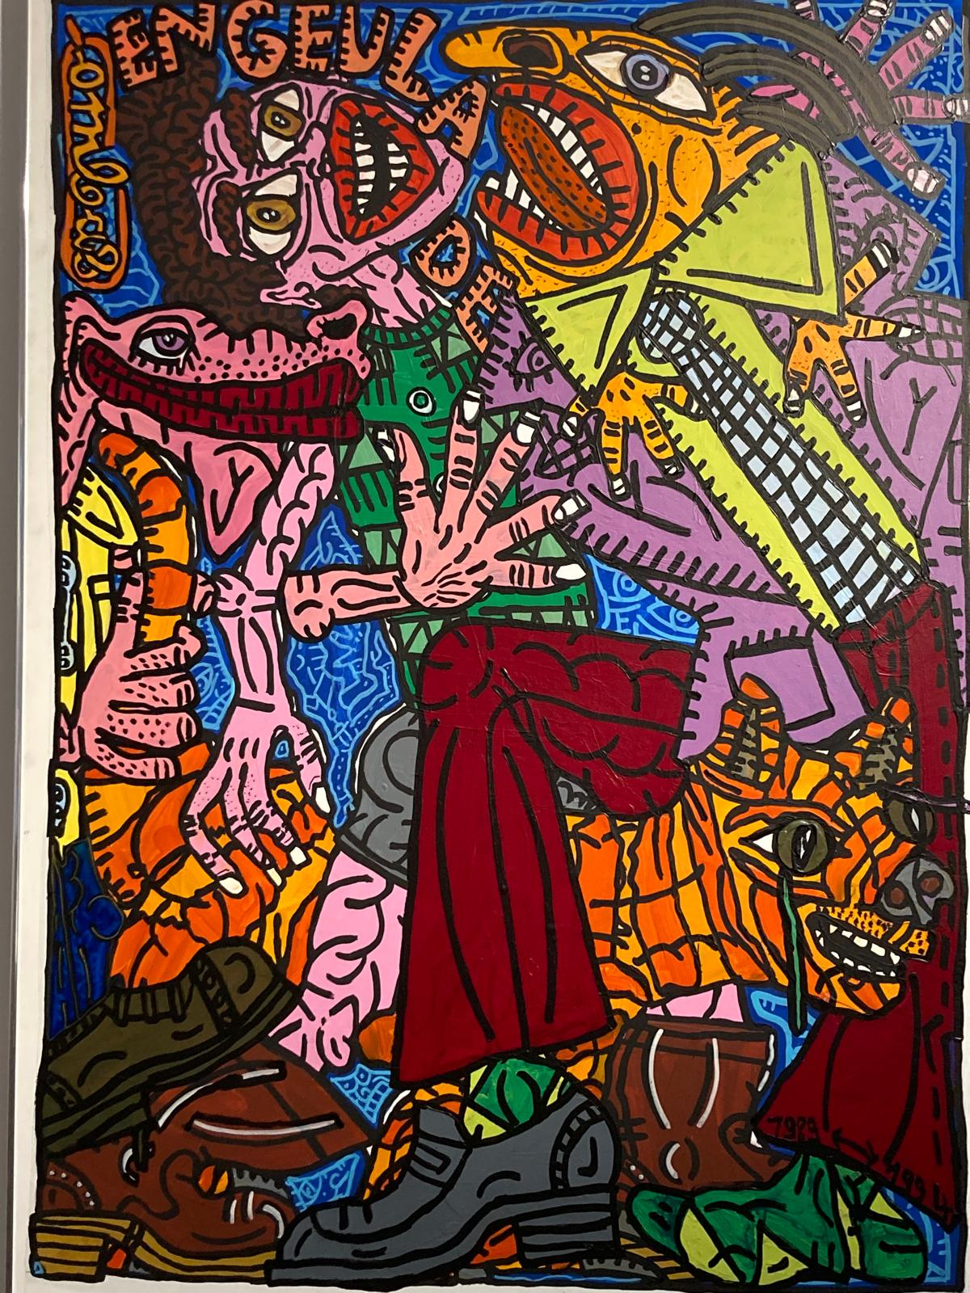
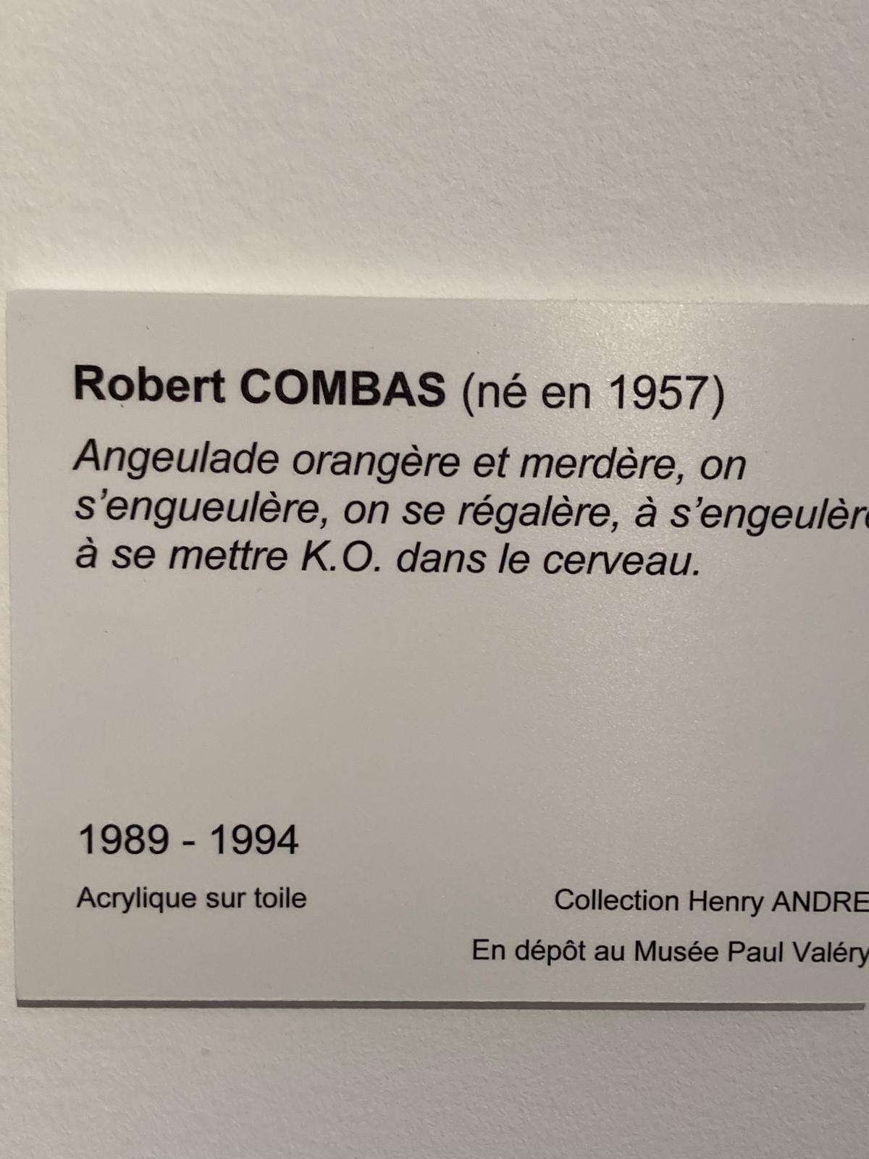
PRESENTATION
Comment aborder les situations de tension et/ou de conflits:
sur le plan professionnel
dans la vie de tous les jours
Dans la pratique de l’ Aïkido

Slide 4
MAIS TOUT D’ABORD…
QU’EST-CE QU’UN CONFLIT?
DEFINITION: « un conflit est un désaccord, une dispute, une difficulté, une différence, réels ou perçus. C’est une situation qui entraîne une dissonance, un sentiment de frustration, d’insatisfaction entre des personnes, des groupes. Il peut être constructif, ou destructif. »
LE CONFLIT peut être: superficiel, latent, ouvert, refoulé dont l’ORIGINE peut être une incompréhension (communication-fake), une incompatibilité réelle ou perçue, un désaccord sur les moyens, un processus, une incompatibilité de valeurs, des relations interpersonnelles.
Comment identifier un conflit? Quels indicateurs?
RISQUE: l’ESCALADE
Notes:
conflit constructif: quand le résultat est perçu comme globalement meilleur que la situation précédente. Les personnes concernées sont satisfaites et ont le sentiment d'être gagnante.
Conflit destructif: quand le processus et le résultat altère les relations: par ex, vise à satisfaire les intérêts de l’une des personnes au dépens des autres. Il provoque un sentiment général de perte et de mauvaise volonté entre les personnes concernées.
Les indicateurs du conflit: - au niveau des personnes (comportement, humeur, attitude physique)
- au niveau de la relation: hostilité, méfiance, repli sur soi, rumeurs etc…
- au travail: baisse de motivation, de la créativité, retards, absentéisme, concentration, harcèlement, demandes de mutation…
L’ESCALADE: accumulation de petits malentendus qui débouche sur un conflit plus dur: durcissement des positions, mettre l’autre sous pression…

Slide 5
LES ORIGINES DES CONFLITS
Incompréhensions, fausses informations…
Incompatibilité perçues des besoins..
Désaccord sur les moyens pour atteindre un but
Incompatibilité des valeurs réelles ou perçues (équité, dignité…)
Incompatibilité interpersonnelles

Slide 6
LES STRATEGIES DE GESTION DES CONFLITS
RIVALISER
COLLABORER
CHERCHER UN COMPROMIS COMPROMIS
EVITER
CEDER
Notes:
RIVALISER: JE GAGNE…L’AUTRE PERD – faire valoir ses droits – défendre une position que l’on pense juste – détermination et inflexibilité
EVITER: JE PERDS. L’AUTRE PERD – report du problème – contournement – cumul de frustrations
COLLABORER: GAGNER ENSEMBLE – analyse approfondie du désaccord – effort de travail en commun – de la confiance – du temps
CEDER: JE PERDS L’AUTRE GAGNE – générosité – négliger ses propres aspirations – courber la tête – trop conciliant
CHERCHER UN COMPROMIS: solution mutuellement acceptable qui satisfait partiellement les 2 parties

Slide 7
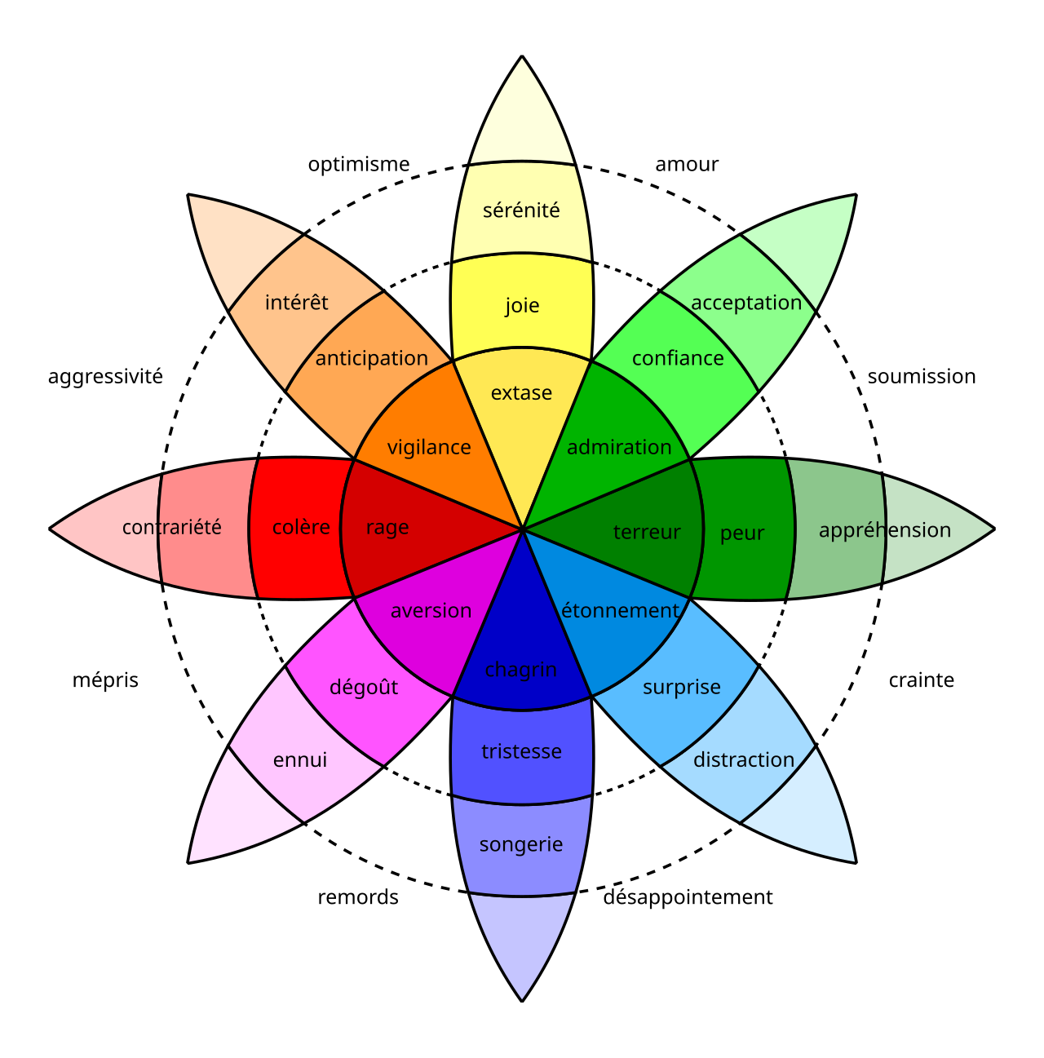
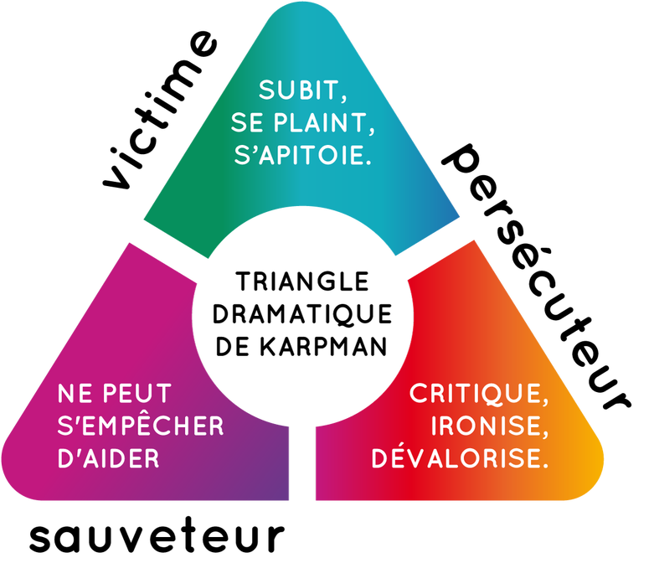
LES COMPORTEMENTS OBSERVABLES
LES EMOTIONS ET LES RELATIONS INTERPERSONNELLES - Par exemple: Etat de sidération, manipulation, culpabilité, peur, colère réelle ou feinte, flatterie, menace, corruption Etc…..

Slide 8
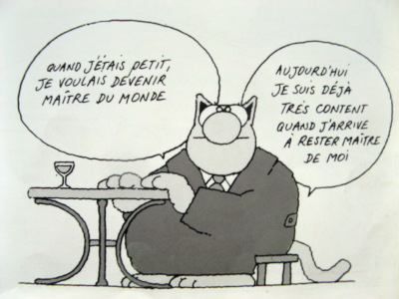

Slide 9
LES APPORTS DE L’AIKIDO
Quelques exercices pratiques:
Pour qu’il y ait SIMULATION DU CONFLIT, il faut:
Différents types de sollicitations (d’attaques): des saisies, des frappes
Des techniques plus ou moins contraignantes: apprendre à les réaliser, apprendre à les recevoir (accepter sans se soumettre)
MISES EN SITUATION
Constituer des petits groupes: imagination d’un cas concret hors AIKIDO
Et restitution au groupe général – en mettant en avant telle ou telle situation de relations interpersonnelles et émotions (exemple: persécuteur/ culpabilité)

Slide 10
Les qualités à développer pour:
> mieux faire face aux tensions
> et gérer les conflits au quotidien et en milieu professionnel
La confiance en soi
La détermination
La vigilance
L’ouverture aux autres

Slide 11

Avoir confiance en soi
  Le niveau relationnel
    Ouverture : capacité d’accueil
    Sérénité : calme intérieur
  Le niveau physique
    Posture : manière de se tenir
    Disponibilité : signification de la posture
  Le niveau émotionnel
    Repérage des signaux
    Maîtriser l’ « effet de surprise »

Slide 12

Favoriser un climat de confiance
Anticiper (gestuel, verbal)
S’impliquer (la reformulation)
Partager le vécu de son interlocuteur (Empathie)
Accompagner (pour trouver une solution)

Slide 13
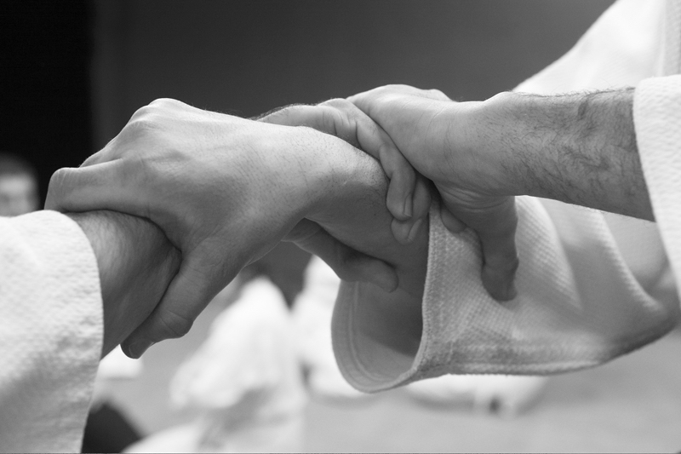
Générer le partenariat
Démontrer l’inutilité de l’attaque
  Dévier l’initiative première
  Orienter différemment
Développer une stratégie gagnant-gagnant
  Transformer l’agressivité en dialogue
  Donner un sens constructif à l’échange

Slide 14
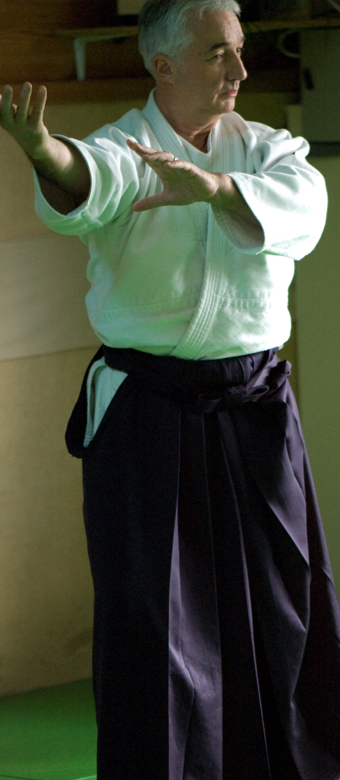
La posture
Attitude face à une situation donnée
Physique
Centre de gravité – Orientation du corps
Relâchement – Vision
Mentale
Présence (Ici & maintenant)
Vigilance – Attention – Recul Clairvoyance
  La distance
  Espace d’action
  Pour appréhender l’initiative de l’autre
  Pour intervenir soi-même

Slide 15
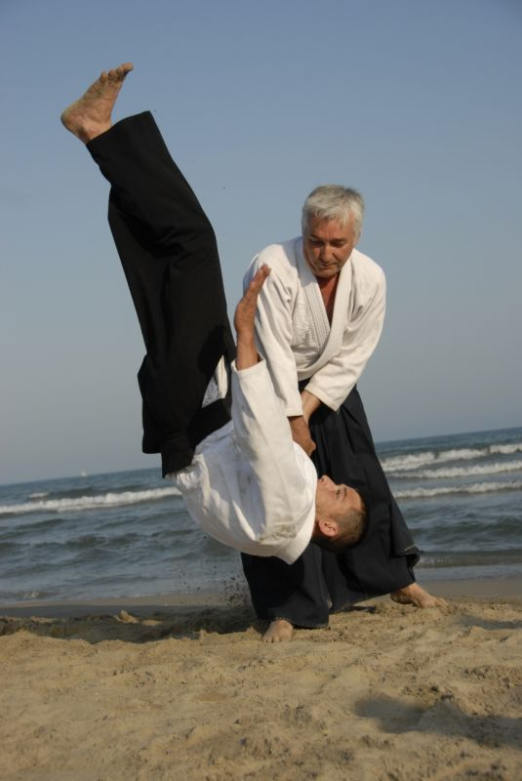
L’intégrité
Maintien de l’unité de soi et de l’autre
Physique
Garder intact son potentiel physique
Mentale
Rester digne et lucide
Le principe d’irimi et l’écoute active
  Engagement : Prendre part à l’action
  Sur le plan mental
    Clairvoyance - Anticipation
  Sur le plan physique
  Déplacement - Placement

Slide 16
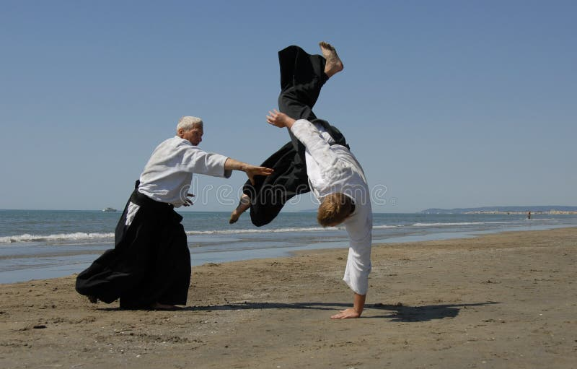
Fluidité
Capacité à se mouvoir en toute circonstance - LIBERTE
Permet l’adaptation à l’environnement
Donne la flexibilité nécessaire pour accompagner le geste d’attaque
Donne libre cours à notre potentiel

Slide 17
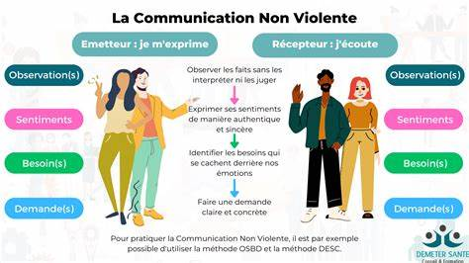
OUTILS DE RESOLUTION-APPLICATION AUX CAS CONCRETS
> LesMETHODES OSBD et DESC (Marshall Rosenberg)
MISE EN APPLICATION AUX CAS CONCRETS
OBSERVATION DES PRINCIPES DE L’AIKIDO (COMPLEMENTARITE)
Notes:
LES MODES DE GESTION DES CONFLITS:
La NEGOCIATION: les personnes décident entre elles
ARBITRAGE: Un tiers décideur ( le juge)
La CONCILIATION: un tiers propose une solution, acceptée ou pas.
LA MEDIATION: un tiers FACILITATEUR. La décision appartient aux parties

